Slide 1

ESERCITAZIONE PRATICA
S2-L4
Individuazione di errori di sintassi e di logica e la loro risoluzione in un programma

Slide 2

1
Cos'è UN PROGRAMMA?
Un programma è una serie di istruzioni che possono essere eseguite da un computer.

Slide 3
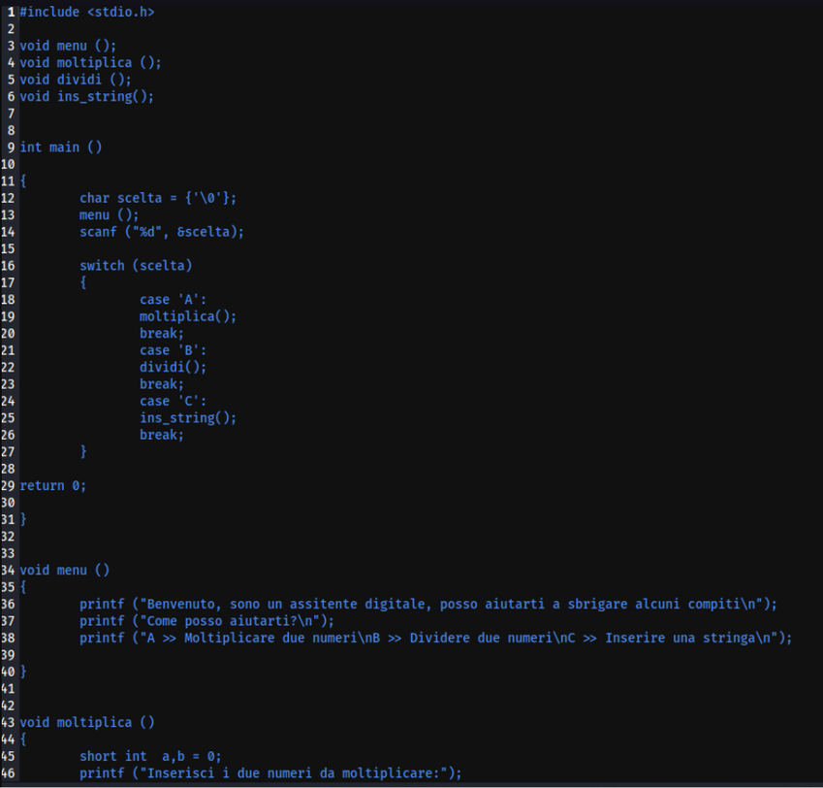
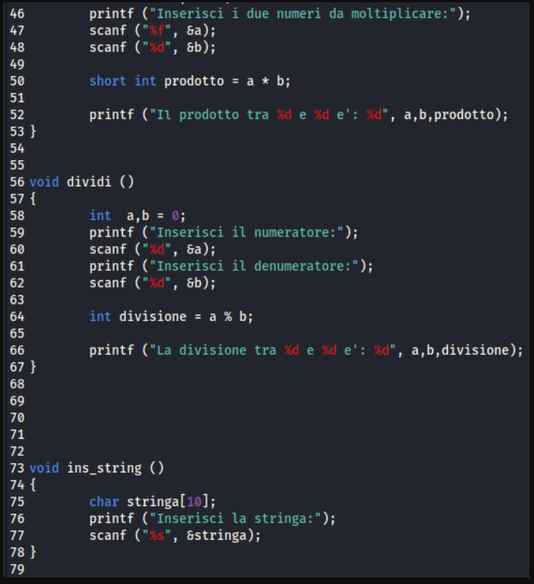
Di fronte a noi viene presentato un programma, scritto in linguaggio C, che consente di creare un assistente digitale in grado di fornire assistenze matematiche di base, quali moltiplicazioni e divisioni, e la possibilità di aggiungere stringhe di testo.

Slide 4

2
Individuazione degli errori
Esistono 3 tipi di errori effettuabili durante il coding:
Errori di sintassi
Errori logici
errori di sistema

Slide 5
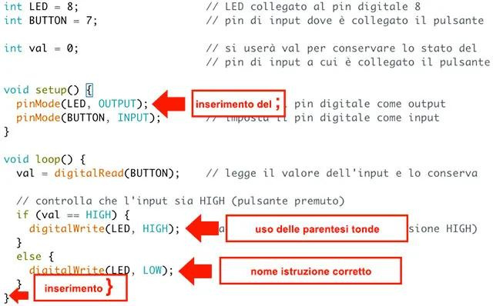
Gli errori di sintassi sono spesso caratterizzati da errori di ortografia o mancanze di comandi e ‘;’
Gli errori di Logica sono commessi solitamente durante la programmazione dell’algoritmo. Spesso sono tra i più complessi da risolvere.
Gli errori di sistema sono solitamente dati da errori di runtime o di esecuzione di un programma. Sono i più difficili da risolvere

Slide 6

Nel codice mostrato precedentemente sono stati individuati vari errori logici e di sintassi:
Il primo errore riscontrato è situato nel primo blocco di codice “int main ();” dove viene assegnata la variabile “char” abbinata a una sintassi sbagliata data da “%d”; per correggere questo errore di sintassi basta l’impiego di “%c”. Se non corretto porta al blocco della lettura del codice e l’arresto del programma. Inoltre per far si che la funzione venga eseguita correttamente bisogna rimuovere le parentesi graffe in “{‘\0’}”, rimuovendo così l’array e lasciando “char scelta = ‘\0’ “ ed evitando che venga assegnato in modo scorretto la quantità di spazio per la funzione all’interno del sistema stack della memoria RAM. L’errore sarebbe quindi dovuto al buffer/stacck overflow.

Slide 7
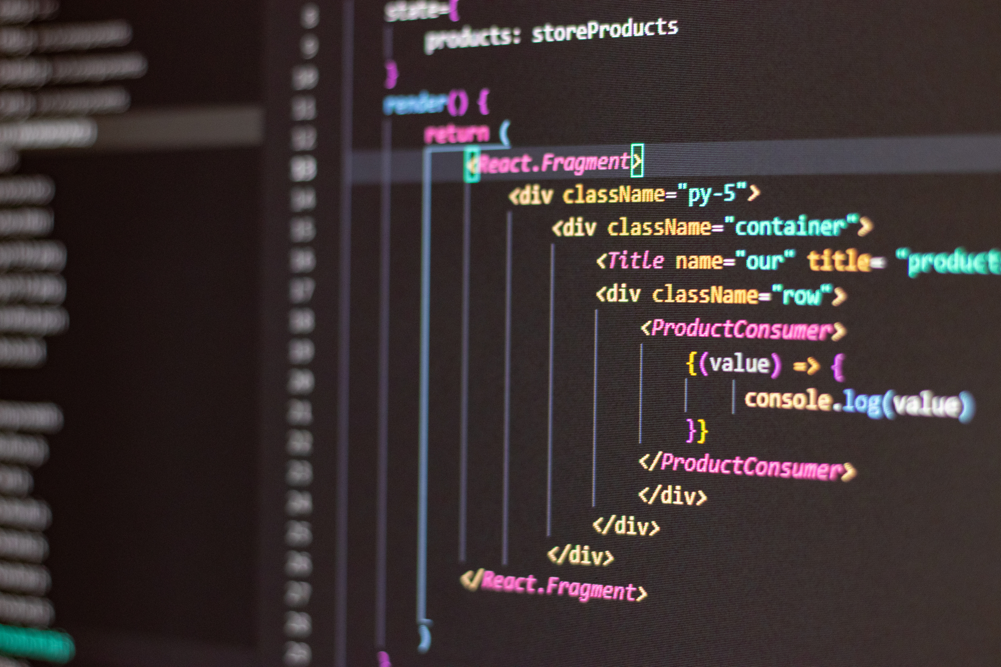
Il secondo errore è sempre di sintassi ed è situato a livello del terzo blocco di codice in “moltiplica” dove vi è stata assegnata la variabile “short” con l’errata sintassi %f. Qui basta la sostituzione della sintassi con %hd.
Il terzo errore che ho individuato è situato nell’ultimo blocco del codice in “ins_string”. Questa variabile è un’ array di caratteri quindi non risulta necessario l’uso della funzione ‘&’. Basterebbe quindi scrivere: “scanf (“%s”, stringa).

Slide 8
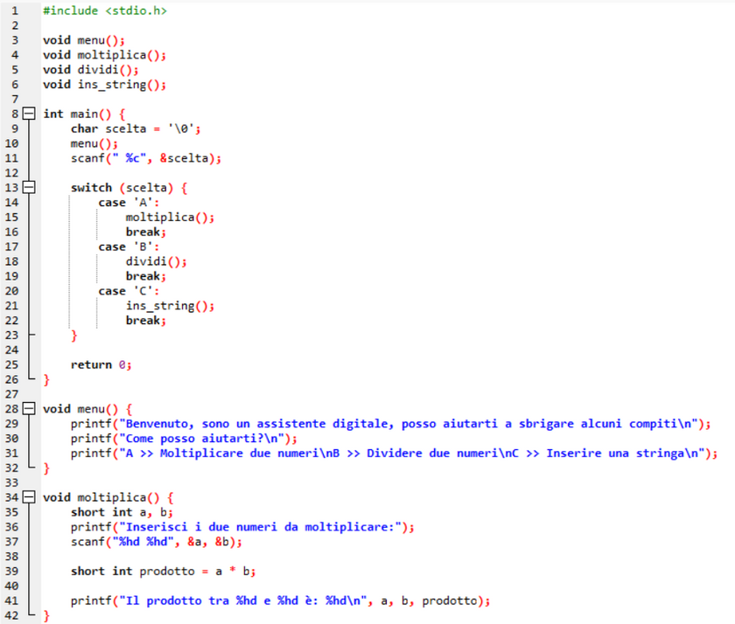
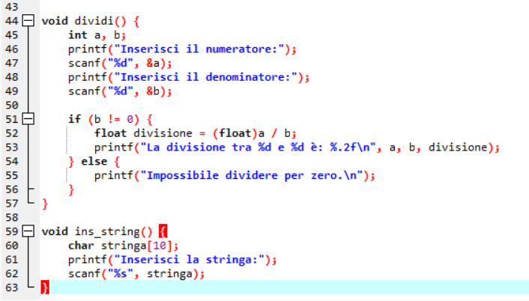
Visualizziamo ora il codice corretto:
https://drive.google.com/file/d/17MbCLaHHsQC2SUldPJ7D4dkvGklcSUDC/view?usp=drive_link

Slide 9

4
Considerazioni finali
A questo punto il codice verrà letto correttamente della macchina evitando errori logici e di sintassi che potrebbero creare situazioni di Buffer/Stack overflow, dove accidentalmente (almeno nel nostro caso, altrimenti può anche essere intenzionale) alcune variabili possono occupare più slot, rispetto a quelli che vogliamo assegnare, nella memoria RAM, invadendo così sezioni dedicate ad altri codici. Questo potrebbe causare blocchi del sistema a seguito di un crash del programma

